Slide 1
Cancer type prediction model
선문대학교 컴퓨터공학부 3학년-박규민
2023.06.08(목)

Slide 2
Index
1
Dev Environment
2
Data Preprocessing
3
Data Training
4
Test Data Predict

Slide 3

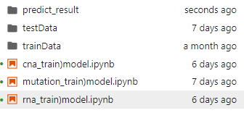
1. Dev Environment

Slide 4
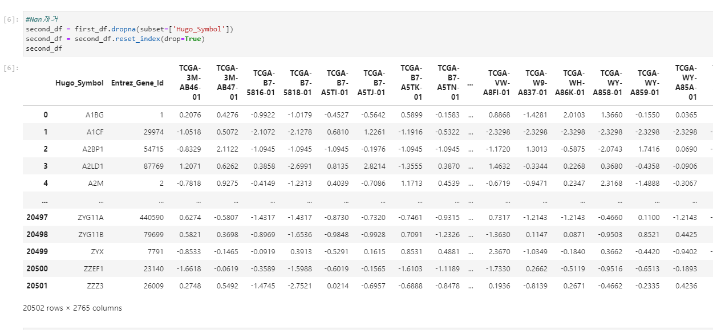
2. Data Preprocessing – RNA(1)

Slide 5
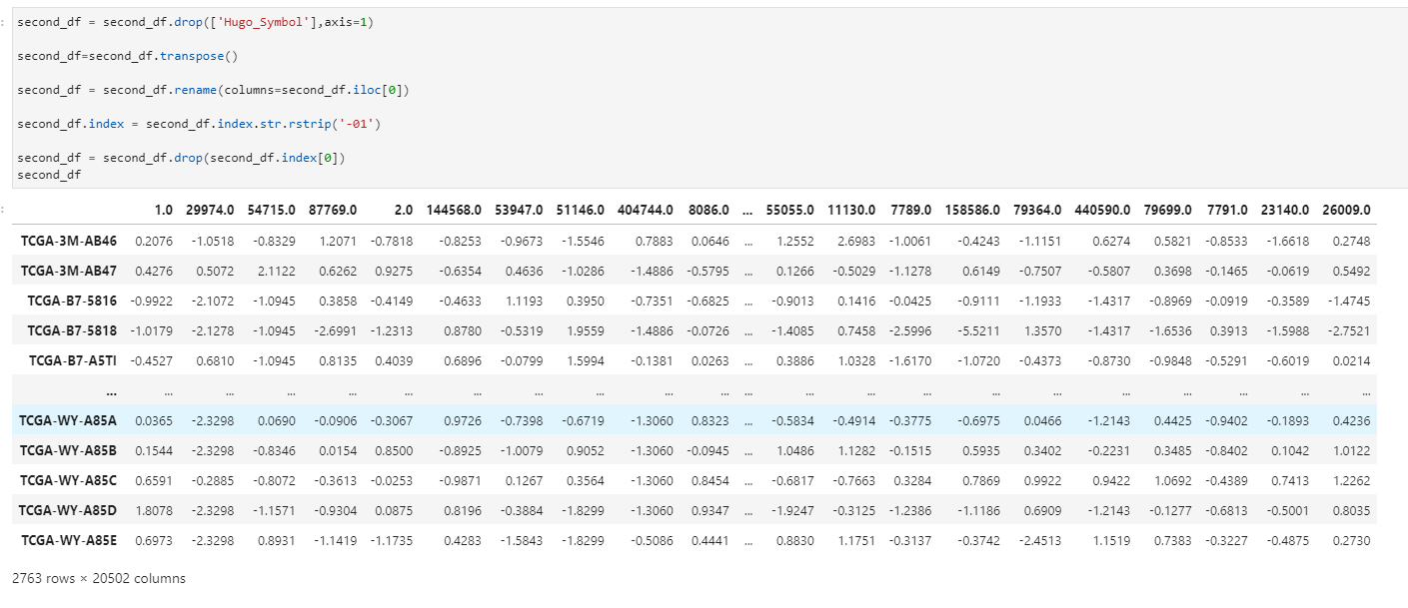
2. Data Preprocessing – RNA(2)
행,열 변경
‘-01’ 붙어 있는 것 제거

Slide 6
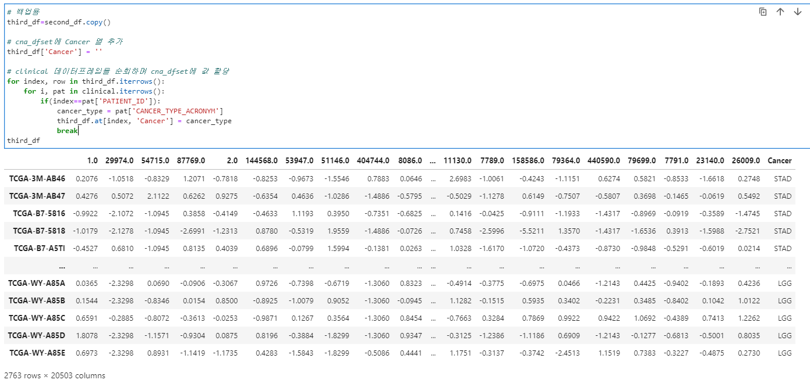
2. Data Preprocessing – RNA(3)
Cancer
Type 추가

Slide 7
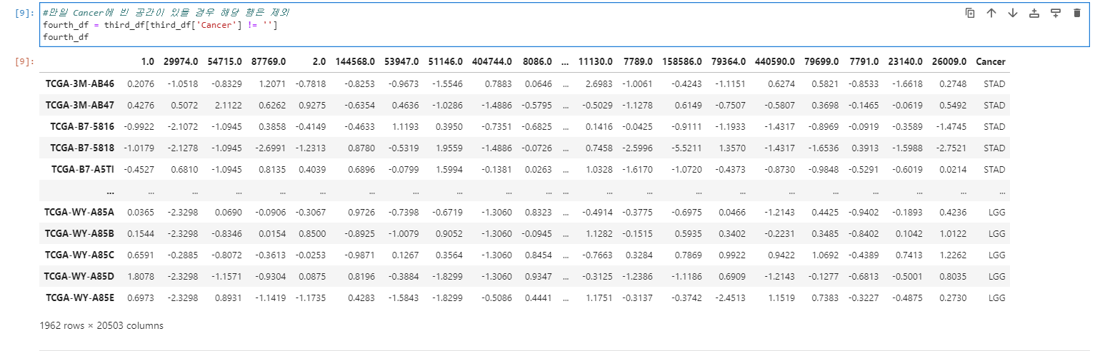
2. Data Preprocessing – RNA(4)
Cancer
Type 빈 행 삭제

Slide 8
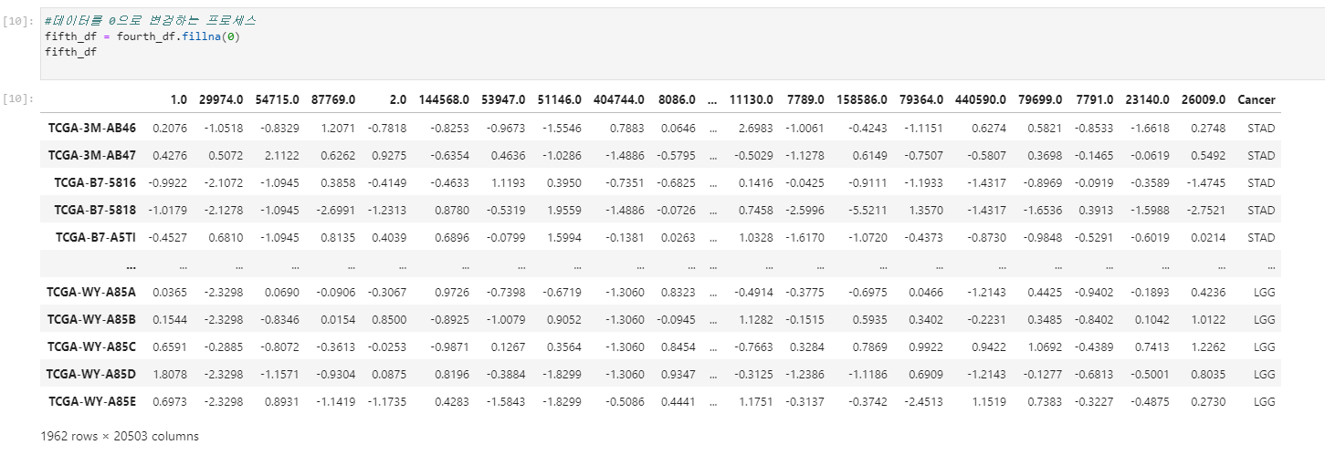
2. Data Preprocessing – RNA(5)
빈 공간-> 0

Slide 9
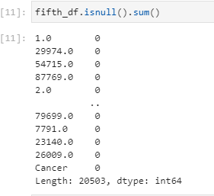
2. Data Preprocessing – RNA(6)
데이터 이상치 확인

Slide 10
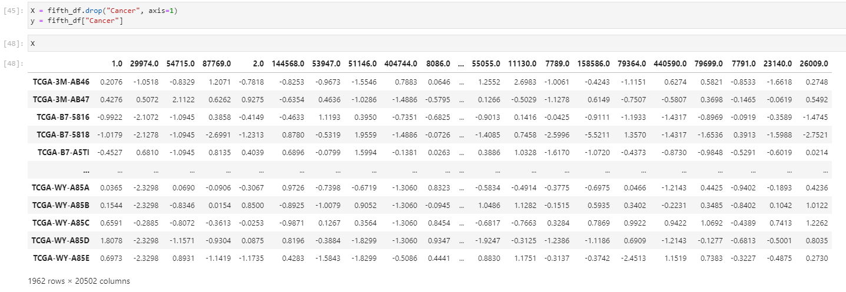
2. Data Preprocessing – RNA(7)
X -> Feature
Y -> Target

Slide 11
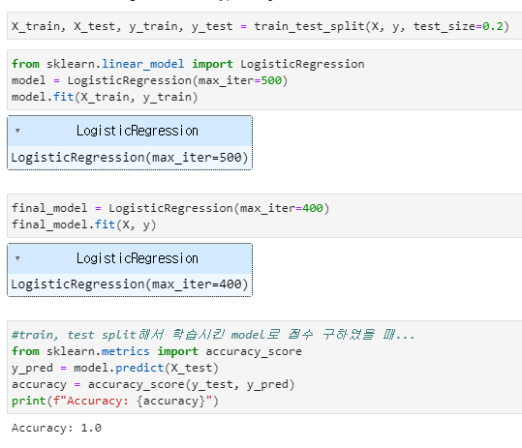
2. Data Preprocessing – RNA(8)
Model -> Split data
Final_model -> All data

Slide 12
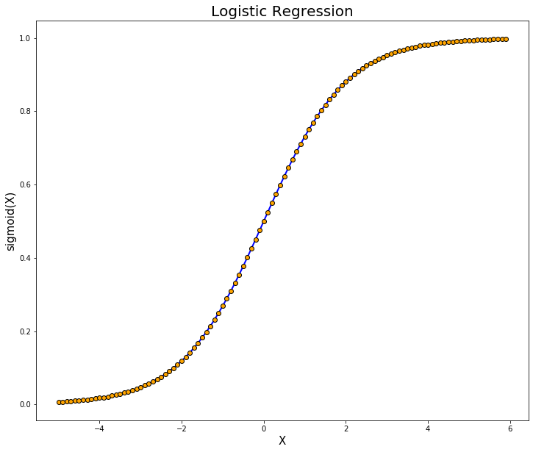
2. Data Preprocessing – RNA(9)
Logistic Regression
-> 이산적인 범주 예측
-> 단순한 모델임
-> 선형적인 결정 경계를 학습하기에 해석에 용이함
-> 입력 변수와 그에 해당하는 가중치를 학습하여 분류 결정을 함

Slide 13
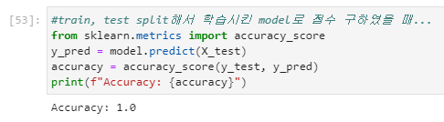
2. Data Preprocessing – RNA(10)
Train&Test 정확도: 1.0

Slide 14
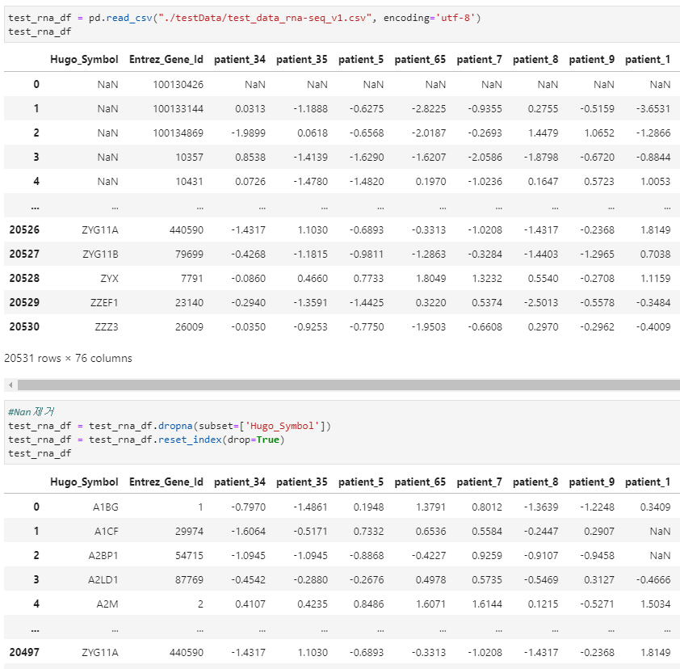
2. Data Preprocessing – RNA(11)
테스트 데이터 전처리
(train 때 전처리 한 과정 동일)

Slide 15
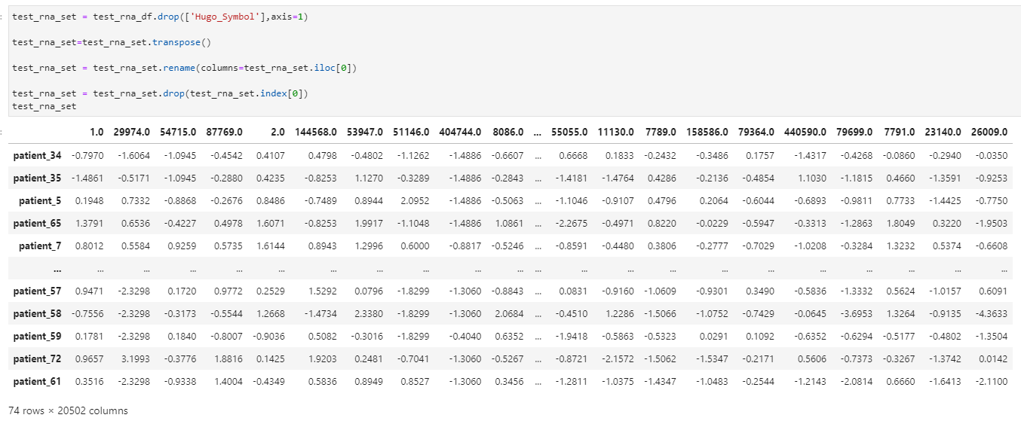
2. Data Preprocessing – RNA(12)
테스트 데이터 전처리

Slide 16
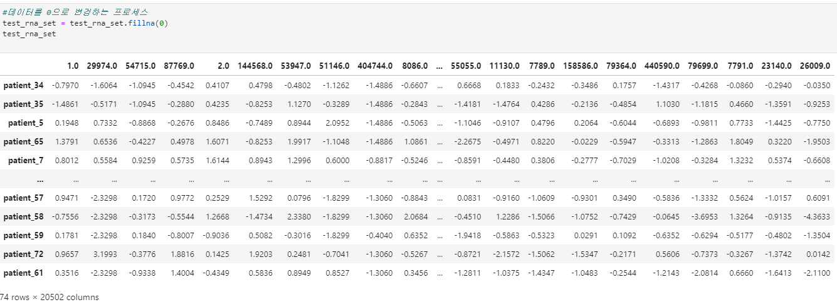
2. Data Preprocessing – RNA(13)
테스트 데이터 전처리
(train 때 전처리 한 과정 동일)

Slide 17
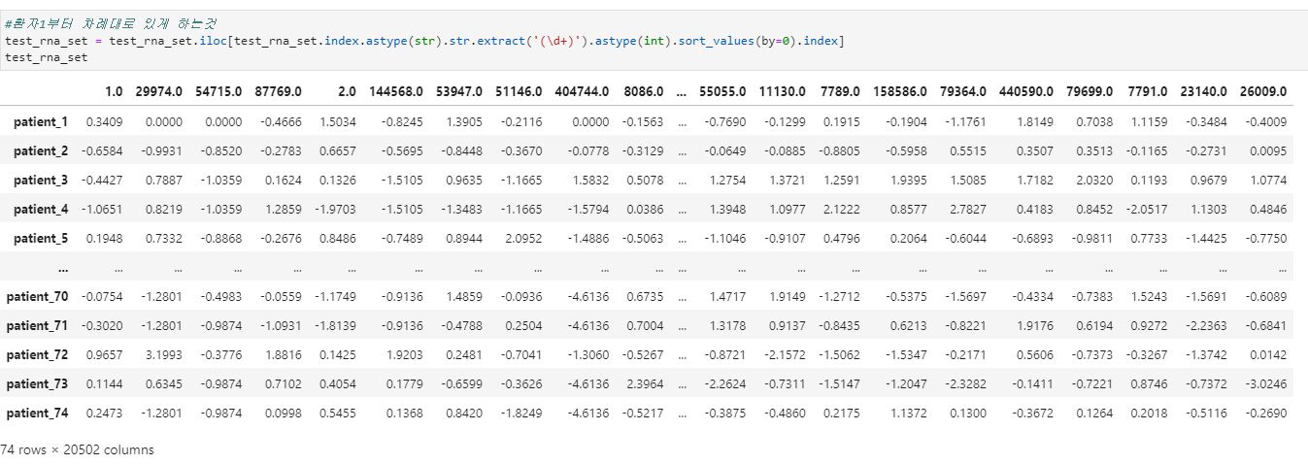
2. Data Preprocessing – RNA(14)
테스트 데이터 전처리
(train 때 전처리 한 과정 동일)

Slide 18
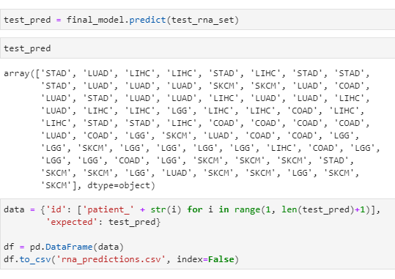
2. Data Preprocessing – RNA(15)
테스트 데이터 예측 및
결과 csv 파일 생성

Slide 19
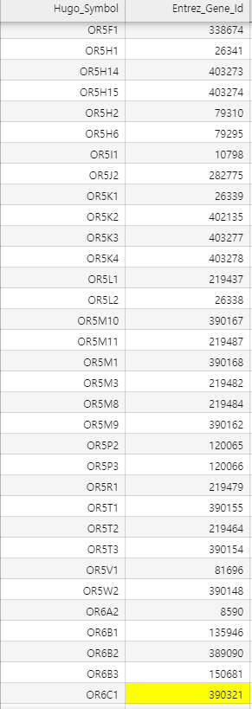
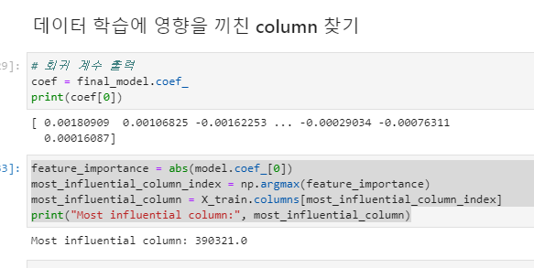
2. Data Preprocessing – RNA(16)
영향력을 가장 많이 끼친 열
(1등)

Slide 20
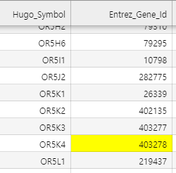
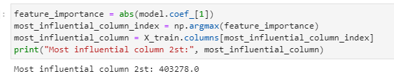
2. Data Preprocessing – RNA(17)
영향력을 가장 많이 끼친 열
(2등)

Slide 21
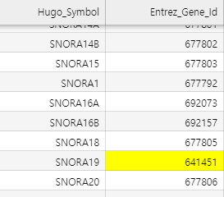
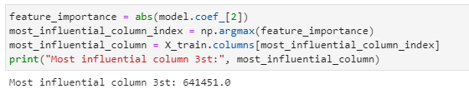
2. Data Preprocessing – RNA(18)
영향력을 가장 많이 끼친 열
(3등)

Slide 22
감사합니다

